Slide 1
DRAM & NAND FLASH market current & future Nov 2017

Slide 2
Contents
DRAM market
NAND market
China risk
반도체시장전망세미나
Preliminary

Slide 3
DRAM market
Preliminary

Slide 4
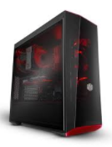



DRAM market
2018~
2016~2017
Demand
Supply
11,700 PB
11,300 PB
Source : IDC & Gartner
Preliminary
Notes:
2017년 까지 DRAM 공급부족 현상 이후 2018년 부터 공급이 수요를 조금씩 따라잡을 전망
2018년 이후, 수요 공급 balance는 불 분명, 하지만 이미 수요 대비 공급 부족으로 인한 가격상승치 를 유지하기 위해, Vendor들은 Capa 조절(보수적인 공급 정책) 할 것으로 전망하는 것이 일반적인 견해
___
2가지 견해
보수적 투자: 지난 과거 공급 과잉으로인한 슈퍼사이클의 종료, 반도체 경기악화
자료출처: IDC 에서 수치 따옴

Slide 5



DRAM market
$
conservative investment
Preliminary
Notes:
2017년 까지 DRAM 공급부족 현상 이후 2018년 부터 공급이 수요를 조금씩 따라잡을 전망
2018년 이후, 수요 공급 balance는 불 분명, 하지만 이미 수요 대비 공급 부족으로 인한 가격상승치 를 유지하기 위해, Vendor들은 Capa 조절(보수적인 공급 정책) 할 것으로 전망하는 것이 일반적인 견해

Slide 6



DRAM market
Early in 2017
DRAM
Current
NAND
DRAM
Preliminary
Notes:
Samsung 48%

Slide 7



DRAM market
4700 -> 8150PB (2020)
1800 -> 3700PB (2020)
Performance up!
Source: Gartner & SKH report
Notes:
DRAM 수요가 지속적으로 증가하는 가운데, Mobile DRAM수요가 강세 일것으로 전망
Low-end server 시장에서의 DRAM 수요, 가시적으로 증가 할 것
주요원인 분석 : Cloud computing 및 unstructured & structured 데이터의 처리위해 Data Center에서 인프라 구축 및 성능향상을 본격화 했기 때문으로 추측 (고용량 메모리에 대한 수요 증가 => 서버당 메모리 용량 증가) 수년간 수요 증가가 지속적으로 이어질것으로 전망
2020년 수치임

Slide 8
DRAM market
2017 to 2021
16G
12G
12.4 ->4.5$
8G
2.8$
4G
2G
1$
1G
Source: Gartner
Notes:
Test time 대비

Slide 9

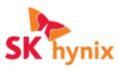


DRAM market
1
2
3
4
21조 4000억
11조 6000억
8조 8000억
1조 4000억
2016
2017
Source: Gartner
Notes:
이미 치킨게임이 끝난 후 임, 다만 중국 리스크, 이얘기는 낸드 시장이후 종합
국내 & 해외 영업 문의하여 타 사이트에서 우리 장비 매출비율 비중계산, (SKH, Nanya) 이를 바탕으로 삼성 마이크론의 경우를 짐작하여 우리 매출 을 얼마나 해당 업체에서 뽑을 수 있는지 짐작하기

Slide 10
Contents
NAND market
Preliminary

Slide 11

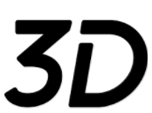

NAND market
Demand (17400PB)
Supply (16950PB)
2017
Source: Gartner
Preliminary
Notes:
2017년 까지 DRAM 공급부족 현상 이후 2018년 부터 공급이 수요를 조금씩 따라잡을 전망
2018년 이후, 수요 공급 balance는 불 분명, 하지만 이미 수요 대비 공급 부족으로 인한 가격상승치 를 유지하기 위해, Vendor들은 Capa 조절(보수적인 공급 정책) 할 것으로 전망하는 것이 일반적인 견해

Slide 12
NAND market
Demand
Supply
2018~
Source: Gartner
Preliminary
Notes:
2017년 까지 DRAM 공급부족 현상 이후 2018년 부터 공급이 수요를 조금씩 따라잡을 전망
2018년 이후, 수요 공급 balance는 불 분명, 하지만 이미 수요 대비 공급 부족으로 인한 가격상승치 를 유지하기 위해, Vendor들은 Capa 조절(보수적인 공급 정책) 할 것으로 전망하는 것이 일반적인 견해

Slide 13
NAND market
3D TLC (80%)
2D & 3D MLC (25%)
2021
2D & 3D TLC (60%)
3D QLC (15%)
Source: Gartner
Preliminary
Notes:
2017년 까지 DRAM 공급부족 현상 이후 2018년 부터 공급이 수요를 조금씩 따라잡을 전망
2018년 이후, 수요 공급 balance는 불 분명, 하지만 이미 수요 대비 공급 부족으로 인한 가격상승치 를 유지하기 위해, Vendor들은 Capa 조절(보수적인 공급 정책) 할 것으로 전망하는 것이 일반적인 견해

Slide 14

NAND market
74616->240000PB (2020)
42500->89000PB (2020)
Source: Gartner
Preliminary
Notes:
NAND가 DRAM 보다 수요 잠재력이 높음을 강조 -> SSD tester 시장의 중요도 커짐 (하이닉스)
91K , 92K

Slide 15



NAND market
100G
100G
200G
Preliminary
Notes:
2017년 까지 DRAM 공급부족 현상 이후 2018년 부터 공급이 수요를 조금씩 따라잡을 전망
2018년 이후, 수요 공급 balance는 불 분명, 하지만 이미 수요 대비 공급 부족으로 인한 가격상승치 를 유지하기 위해, Vendor들은 Capa 조절(보수적인 공급 정책) 할 것으로 전망하는 것이 일반적인 견해

Slide 16
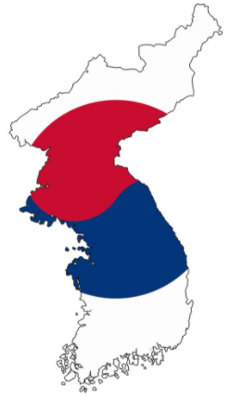


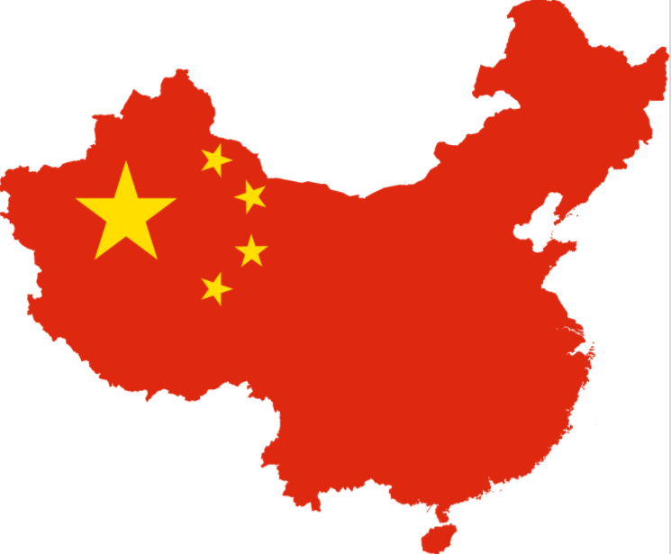

NAND market
4~7 years
Unigroup
JHICC
Changxin
YMTC
Notes:
2017년 하반기 혹은 2018년 부터 본격적인 양산에 돌입할 것으로 보임
중국 내 Engineer 들과의 meeting 시 대체적인 반응은 기술력에 있어 한국 major DRAM vendor들을 따라 잡을 수 없음, 따라서 2018년 Samsung , SKH 를 targeting 하기보다는 Nanya, 윈본드 와 같이 후발주자들과 경쟁하며 시장 확대를 노릴 것으로 전망

Slide 17




NAND market
4~7 years
Unigroup
JHICC
Changxin
YMTC
Notes:
2017년 하반기 혹은 2018년 부터 본격적인 양산에 돌입할 것으로 보임
중국 내 Engineer 들과의 meeting 시 대체적인 반응은 기술력에 있어 한국 major DRAM vendor들을 따라 잡을 수 없음, 따라서 2018년 Samsung , SKH 를 targeting 하기보다는 Nanya, 윈본드 와 같이 후발주자들과 경쟁하며 시장 확대를 노릴 것으로 전망

Slide 18
NAND market
1
2
3
4
21조 4000억
11조 6000억
8조 8000억
1조 4000억
2016
2017
Source: Gartner
Notes:
이미 치킨게임이 끝난 후 임, 다만 중국 리스크, 이얘기는 낸드 시장이후 종합

Slide 19
Contents
반도체 시장 전망 세미나
Preliminary

Slide 20




4th industrial revolution
Hyper-Connected
제1차 산업혁명
(생산의 기계화)
제2차 산업혁명
(대량생산)
제3차 산업혁명
(자동화)
Hyper-intelligent
제4차 산업혁명
(AI)
Notes:
18세기 1차 산업혁명(증기기관) : 기계가 사람의 노동력 일부를 대체
20세기 초 2차 산업혁명 : 전기에너지 활용, 발전기 도입, 생산성 향상 이후 인터넷 및 컴퓨터 기술의 발달로 인하여 3차 산업형멱으로 업무 효율의 극대화

Slide 21
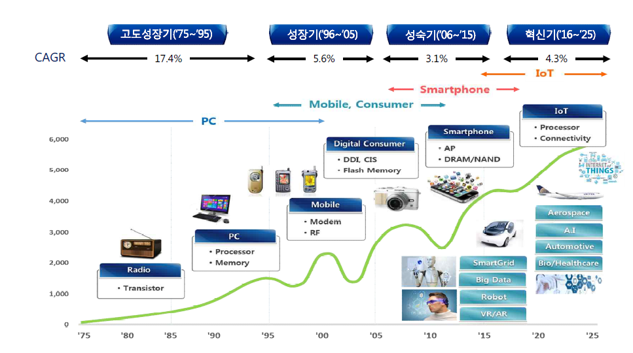
History of Evolution
Super cycle
Super cycle
Notes:
Super cyle 맞이
옜날에도 2번cycle이 있었다.
SD card

Slide 22

Healthcare
IOT
Biotechnology
VR/AR
4th industrial revolution

Slide 23


AI
Concensus

Slide 24
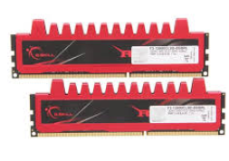

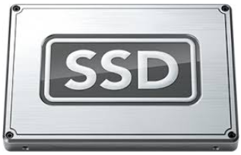
Bandwidth
Latency
Capacity
AI

Slide 25


Change of Computing architecture
CPU
Memory
Disk
Notes:
인공지능 기술의 기반 형성 을 위해서는 고속의 computing 환경이 필수 불가결, memory의 capacity, access latency, bandwidth ↑
SCM의 개발(memory 기술의 발전) : Optane(PCM) , ReRAM, MRAM 등
Computer architecture 의 구조 개선 및 인터페이스 속도개선
※SCM 메모리, 저장장치 사이에서 어느쪽으로도 사용가능한 메모리 - fast & nonvolatile

Slide 26

Processor centric architecture
CPU
Memory
Disk
Notes:
인공지능 기술의 기반 형성 을 위해서는 고속의 computing 환경이 필수 불가결, memory의 capacity, access latency, bandwidth ↑
SCM의 개발(memory 기술의 발전) : Optane(PCM) , ReRAM, MRAM 등
Computer architecture 의 구조 개선 및 인터페이스 속도개선
※SCM 메모리, 저장장치 사이에서 어느쪽으로도 사용가능한 메모리 - fast & nonvolatile

Slide 27

Processor centric architecture
I have!
data!
B
A
Notes:
인공지능 기술의 기반 형성 을 위해서는 고속의 computing 환경이 필수 불가결, memory의 capacity, access latency, bandwidth ↑
SCM의 개발(memory 기술의 발전) : Optane(PCM) , ReRAM, MRAM 등
Computer architecture 의 구조 개선 및 인터페이스 속도개선
※SCM 메모리, 저장장치 사이에서 어느쪽으로도 사용가능한 메모리 - fast & nonvolatile

Slide 28
Memory driven architecture
SCM
Memory pool
Photonics
Notes:
인공지능 기술의 기반 형성 을 위해서는 고속의 computing 환경이 필수 불가결, memory의 capacity, access latency, bandwidth ↑
SCM의 개발(memory 기술의 발전) : Optane(PCM) , ReRAM, MRAM 등
Computer architecture 의 구조 개선 및 인터페이스 속도개선
※SCM 메모리, 저장장치 사이에서 어느쪽으로도 사용가능한 메모리 - fast & nonvolatile

Slide 29

Notes:
인공지능 기술의 기반 형성 을 위해서는 고속의 computing 환경이 필수 불가결, memory의 capacity, access latency, bandwidth ↑
SCM의 개발(memory 기술의 발전) : Optane(PCM) , ReRAM, MRAM 등
Computer architecture 의 구조 개선 및 인터페이스 속도개선
※SCM 메모리, 저장장치 사이에서 어느쪽으로도 사용가능한 메모리 - fast & nonvolatile

Slide 30
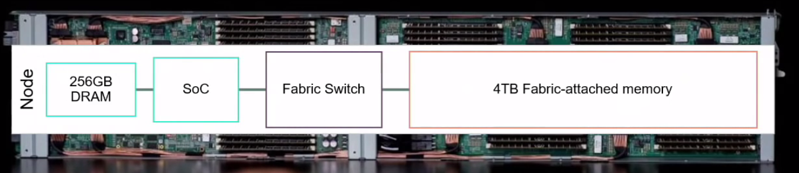
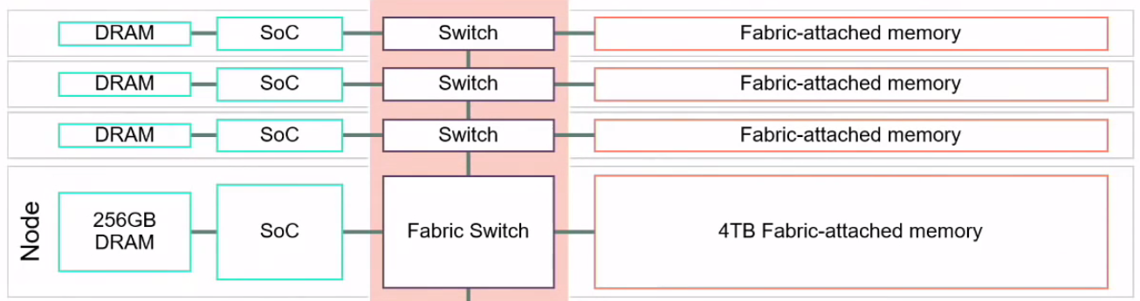
HPE - the machine
Node 간 그리고 Soc와 Fabric attached memory간은 photonics tranceiver를 활용
Shared memory pool
Notes:
초당 100G/s

Slide 31
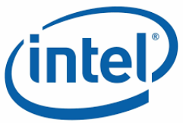

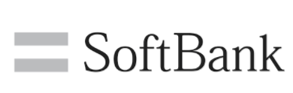

미래를 대비한 업체들의 준비
Intel
인지컴퓨팅 업체 샤프론, 비전 처리업체 모비디우스 , 딥러닝 업체 너바나 인수 (2016)
AI기반 운전자보조시스템 기술 기업 모빌아이 인수 – 자율주행 시장 노리는 상황 (2017)
Qualcomm
16년 NPU(학습및 주변환경 인지 처리 칩셋) 제로스 개발, snapdragon 820에 내장
자율주행차 시장 장악을 위해 NXP인수
SoftBank
IOT 시장 진출을위해 ARM 인수
자율주행용 인공지능 프로세서기술을 보유한 Nvidia에 40억불 투자
Google
2015년부터 직접 프로세서 개발에 착수하기시작 (for AI)
DNN Research, DeepMind, Mood stock 등 머신러닝 기술 기업 인수
딥러닝용 프로세서 TPU 자체개발 (알파고)

Slide 32
